Slide 1
CLASE 2018/10/23 - TensorFlow and deep learning, without a PhD
Sergio Del Río, 20114261

Slide 2
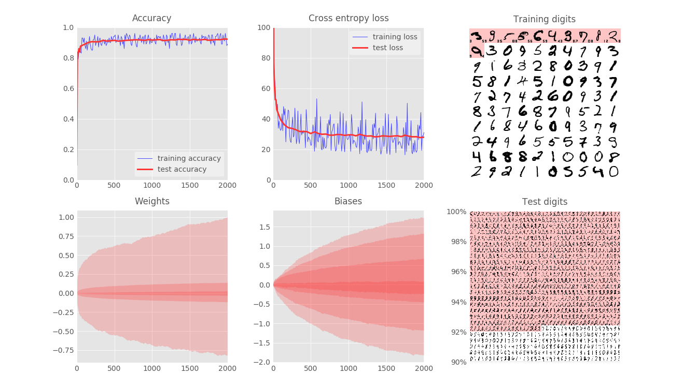
Ejcución de mnist_1.0_softmax.py

Slide 3
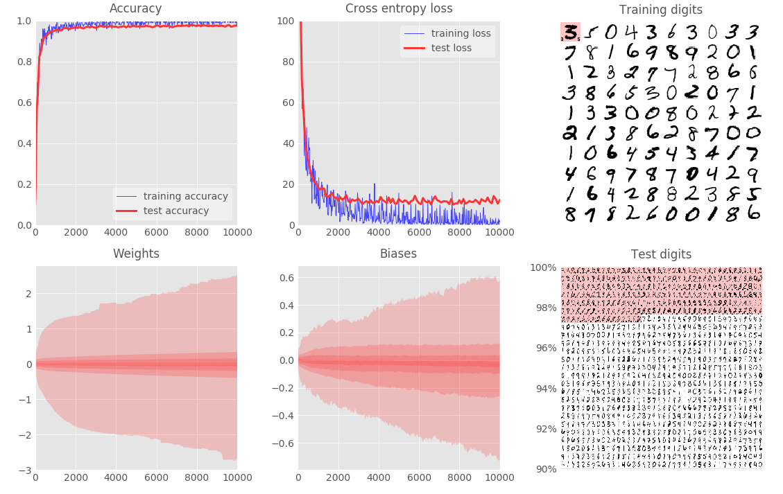
Después de agregar BIAS y capas

